Slide 1
КНИГА ПАМЯТИ «Мы помним!»
МАДОУ детский сад №87 города Тюмени

Slide 2
Спасибо Всем, кто жизнь отдал, За Русь родную, за свободу, Кто страх забыл и воевал, Служа любимому народу. Спасибо Вам, Ваш подвиг вечен, Пока жива моя страна, Вы в душах наших, В нашем сердце, Героев не забудем, Никогда! Д. Рыбаков
«Жив человек, пока память жива…» Уже 75 лет, как закончилась Великая Отечественная война. Время неумолимо идёт вперед. Мало осталось тех, кто лично участвовал в ВОВ или тех, кто пережил все тяготы войны в тылу. Мы захотели создать своеобразную Книгу Памяти, в которой собраны фотографии и информация о прапрадедушках наших воспитанников и сотрудников. Наша цель при создании этой книги — сохранить память в лицах о всех родных, кто участвовал в Великой Отечественной и кто был в тылу. Пусть дети видят, что пришлось пережить их прадедам, и ценят мирное небо над своей головой!

Slide 3
Помним, гордимся и чтим!
Ананьев Павел Федорович
Беспалова Вера Федоровна

Slide 4
Помним, гордимся и чтим!
Серебряников Павел Игнатьевич

Slide 5
Помним, гордимся и чтим!
Дроздова Надежда Прокопьевна
Дроздов Сергей Сергеевич

Slide 6
Помним, гордимся и чтим!

Slide 7
Помним, гордимся и чтим!

Slide 8
Помним, гордимся и чтим!

Slide 9
Помним, гордимся и чтим!

Slide 10
Помним, гордимся и чтим!

Slide 11
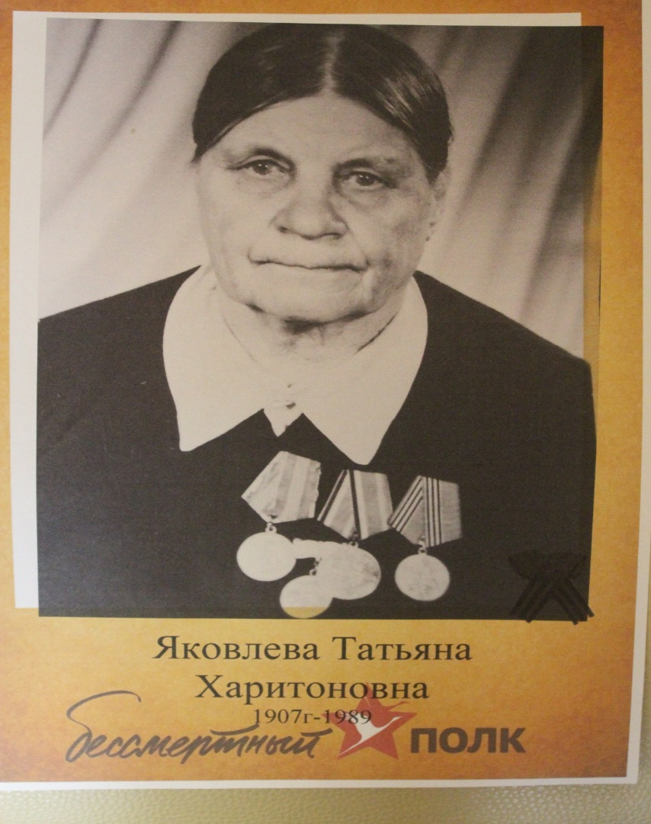
Помним, гордимся и чтим!
Верещагин Михаил Ефремович
27.09.1923-20.02.2019г

Slide 12
Помним, гордимся и чтим

Slide 13
Помним, гордимся и чтим
Барисовский Дмитрий Васильевич танкист.
Плесовских Семен Иванович
связист

Slide 14
Помним, гордимся и чтим!

Slide 15
Помним, гордимся и чтим!

